Slide 1
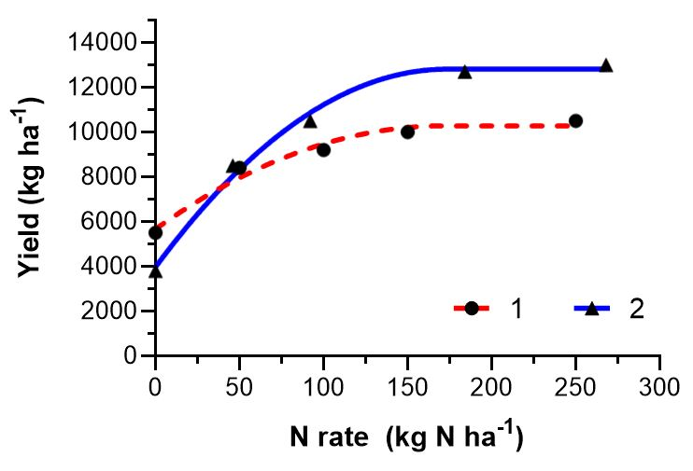
Y_{max}
NR₁₀₀
NR₁₅₀
NR₂₅₀
NR₅₀
Y₀

